Slide 1
Северо-Восток Сибири

Slide 2
Границы Северо-Востока Сибири
Се́веро-Восто́чная Сиби́рь расположена на крайнем северо-востоке Евразии на стыке трёх литосферных плит — Евразийской, Северо-Американской и Тихоокеанской, что определило исключительно сложный рельеф территории. К тому же в течение длительной геологической истории здесь неоднократно происходили кардинальные перестройки текто- и морфогенеза
На крайнем западе Верхоянский хребет
Восточнее – хребет Черского (г.Победа, 3147м.)
Между горными хребтами – Янское плоскогорье и Оймяконское нагорье
На юго-востоке хребет Сунтар-Хаята’ (h до 3тыс.м)- наиболее крупный центр оледенения региона
Вдоль побережья Северного Ледовитого океана тянется Яно-Индигирская и Колымская низменности

Slide 3
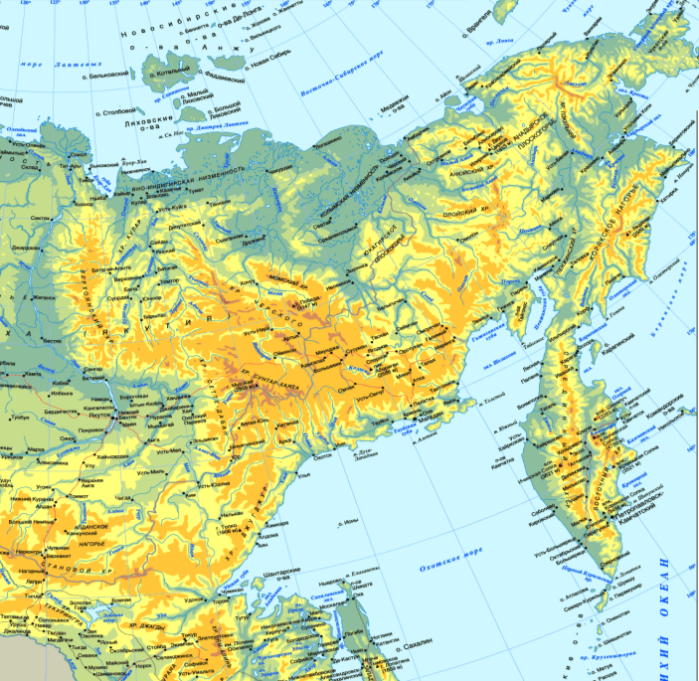

Slide 4
Геологическое строение
Мезозойская складчатость, приблизительно 150 млн. лет назад возникла суша, примкнувшая с востока к древней Сибирской платформе
Кайнозой – омоложение гор: поднятие и превращение в складчато-глыбовые горы, появление горных ледников
Развитие гор продолжается, но не так активно, как раньше (конусы двух потухших вулканов и многочисленные горячие источники)

Slide 5
Полезные ископаемые
Природные ресурсы. По богатству и разнообразию природных ресурсов Восточная и Северо-Восточная Сибирь занимает одно из первых мест в нашей стране
На территории Северо-Восточной Сибири имеется: золото, олово, полиметаллы, вольфрам, ртуть, молибден, сурьма, кобальт, мышьяк, каменный уголь.

Slide 6
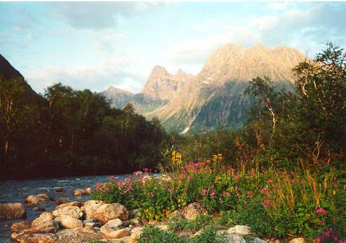
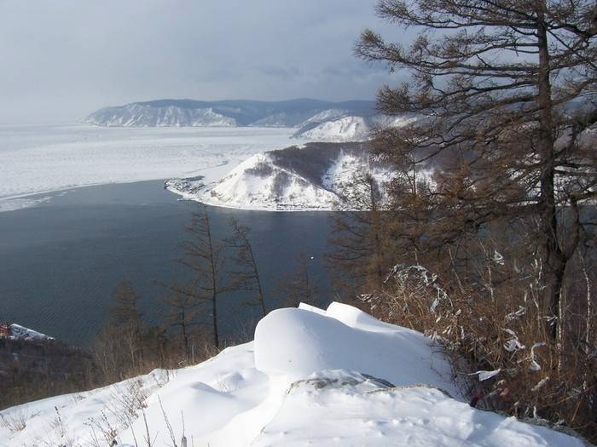
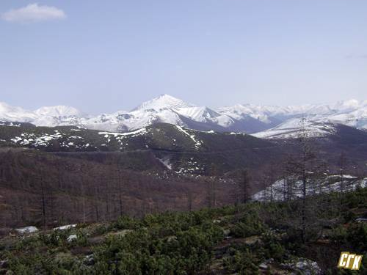
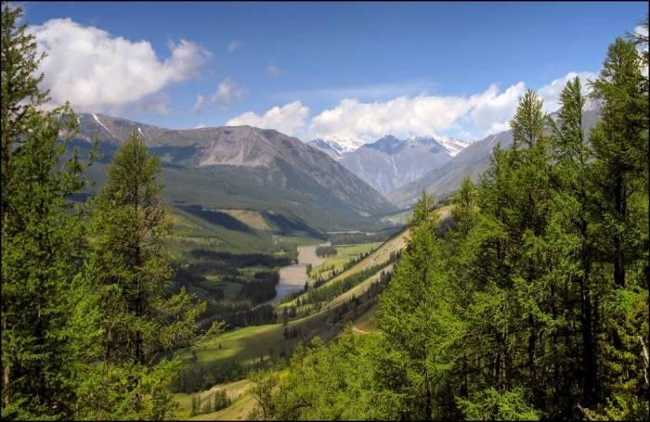
Хребет Черского расположен на Северо-Востоке Сибири,
Верхоянский хребет

Slide 7
Климатические особенности Восточной и Северо – Восточной Сибири
Определить по карте количество суммарной радиации в Якутске:
Изотерма января
Июльская изотерма
Какое свойство обнаруживается?
Какой тип климата обуславливают большие амплитуды температур?
Каковы основные черты резко континентального климата?

Slide 8
Климат
На территории Северо-Восточной Сибири действует резко континентальный климат (холодная зима и прохладное лето).
Практически вся Северо-Восточная Сибирь лежит в пределах арктического и субарктического климатических поясов. Температура в среднем ниже −10°.
Суровая зима Северо-Востока Сибири длится около 7 месяцев. Севернее полярного круга наступает полярная ночь. На арктическом побережье она длится от середины ноября до конца января. В это время Заполярье Северо-Востока солнечного тепла не получает.
В горах, тундре и на побережье Охотского моря низкая температура сочетается с сильными ветрами и создается суровость зимней погоды. Циклоническая деятельность проявляется на Охотском побережье и Чукотке. Наиболее низкая температура наблюдается в межгорных котловинах.

Slide 9
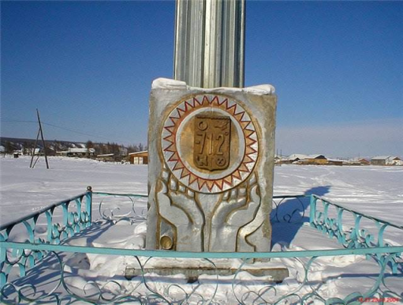
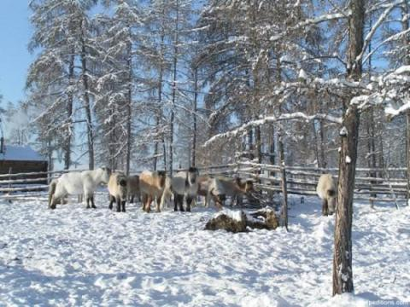
полюс холода
Северного полушария

Slide 10
http://ru.wikipedia.org http://images.yandex.ru
§45 стр284-291, презентация «Природа Северо-Востока Сибири»

